Slide 1
Formazione CCR anno 2016
Commissione Calcolo e Reti Trento 16 marzo 2016
Silvia Arezzini (per il gruppo di lavoro, composto anche da
Luciano Gaido e Roberto Alfieri)

Slide 2
Formazione 2016
Il piano di Formazione recentemente approvato
Corsi
Raccomandazioni dall’ Ufficio Formazione
Schedule?
Un corso RedHat nazionale?
Prospettiva
Programma ?
Iniziative di E-learning
Iniziative generali
E per Commissione Calcolo e Reti?

Slide 3
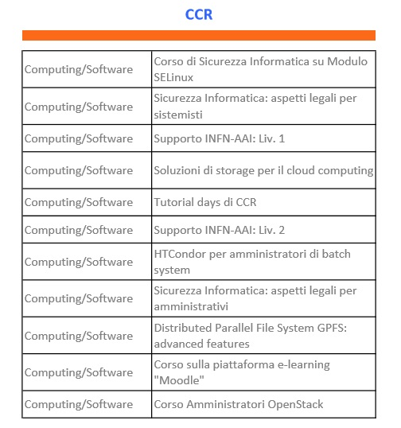
Piano Formazione CCR 2016 approvato

Slide 4
N. | Titolo del corso | Responsabile del corso | N. previsto di partecipanti | Obiettivo del corso | Target | Periodo | Durata del corso in giorni | Ore di corso
1 | Corso di sicurezza informatica su modulo Selinux | Massimo Pistoni | 4 | Imparare la programmazione, lo sviluppo e la compilazione delle policies di SELinux nonche' l'amministrazione di SELinux su sistemi esposti sulla rete | Sistemisti esperti INFN | Primo semestre 2016 | 10 | 64
2 | Sicurezza Informatica: aspetti legali per sistemisti | Roberto Cecchini | 20 | Rispondere ai dubbi che ogni sistemista ha quando si trova a dover bilanciare le opposte esigenze di controllare i propri sistemi e rispettare la privacy degli utenti | Gestori di sistemi informatici | II semestre 2016 | 1 | 6

Slide 5
N. | Titolo del corso | Responsabile del corso | N. previsto di partecipanti | Obiettivo del corso | Target | Periodo | Durata del corso in giorni | Ore di corso
3 | Sicurezza Informatica: aspetti legali per amministrativi SECONDA PRIORITA' | Roberto Cecchini | 20 | Aumentare la consapevolezza sulle tematiche legate alla sicurezza, nel quadro delle responsabilità delle proprie attività lavorative | Impiegati amministrativi | II semestre 2016 | 1 | 6
4 | Corso Amministratori OpenStack | Davide Salomoni | 12 | Acquisire le competenze sull'installazione, configurazione e gestione di una piattaforma di Cloud Computing di Livello IaaS Basata su OpenStack | Gestori di Infrastrutture Cloud Computing | I semestre 2016 | 4 | 32
5 | Corso Amministratori OpenStack SECONDA PRIORITA' | Davide Salomoni | 12 | Acquisire le competenze sull'installazione, configurazione e gestione di una piattaforma di Cloud Computing di Livello IaaS Basata su OpenStack | Gestori di Infrastrutture Cloud Computing | II semestre 2016 | 4 | 32
NO!

Slide 6
N. | Titolo del corso | Responsabile del corso | N. previsto di partecipanti | Obiettivo del corso | Target | Periodo | Durata del corso in giorni | Ore di corso
6 | Soluzioni di storage per il cloud computing | Alessandro Brunengo | 10 | Acquisire competenze sulla configurazione di soluzioni di storage a supporto di una infrastruttura di cloud computing. | Gestori di Infrastrutture di storage per Cloud Computing | Ii semestre 2016 | 4 | 32
7 | Distributed Parallel File System GPFS: advanced features SECONDA PRIORITA' | Alessandro Brunengo | 10 | Approfondire le funzionalita' avanzate nelle ultime release del file system GPFS | Amministratori di sistemi di storage di medie e grosse dimensioni | I semestre 2016 | 3 | 24
8 | Tutorial days di CCR | Claudio Grandi | 25 | Giornate di formazione su temi specifici legati a Approfondimenti AAI, Cloud, Container (Docker) | Personale afferente ai servizi calcolo e reti | Ottobre o Novembre 2016 | 3 | 20

Slide 7
N. | Titolo del corso | Responsabile del corso | N. previsto di partecipanti | Obiettivo del corso | Target | Periodo | Durata del corso in giorni | Ore di corso
9 | Supporto INFN-AAI: Liv. 1 | Enrico Fasanelli | 12 | Fornire le conoscenze di base sull'architettura di INFN-AAI e le sue relazioni con GODiVA e gli strumenti per poter effettuare il supporto di primo livello. | Personale afferente ai servizi calcolo e reti | mar-16 | 3 | 16
10 | Supporto INFN-AAI: Liv. 2 | Enrico Fasanelli | 8 | Conoscenza approfondita sull'architettura di INFN-AAI e le sue relazioni con GODiVA e strumenti per poter effettuare il supporto di secondo livello, sui sistemi di core di INFN-AAI. | Personale dei Servizi di Calcolo e Reti coinvolto nelle attività di R&D di INFN-AAI | giu-16 | 5 | 40
11 | GODIVA per SYSAdmin SECONDA PRIORITA' | Enrico Fasanelli | 8 | Utilizzo delle API di GODiVA via Groovy e PERL/shell | Personale dei Servizi di Calcolo e Reti | set-16 | 5 | 40
NO!

Slide 8
N. | Titolo del corso | Responsabile del corso | N. previsto di partecipanti | Obiettivo del corso | Target | Periodo | Durata del corso in giorni | Ore di corso
12 | Moodle | Rossana Chiaratti | 10 | Fornire le conoscenze per l'utilizzo della piattaforma Moodle | Personale amministrativo che si occupa di e-learning e personale della CCR | I semestre 2016 | 2 | 10
13 | HTCondor per amministratori di batch system | Francesco Prelz | 10 | Configurare ed amministrare il sistema di calcolo distribuito ad alto throughput HTCondor sia in siti tipo Tier-X che per utenti scientifici multidisciplinari. | Gestori di infrastrutture di calcolo distribuito. | set-16 | 4 | 32

Slide 9
Raccomandazioni
Effettuare i Corsi approvati il prima possibile
I fondi sono conservati centralmente
Verranno sbloccati al momento dell’attivazione

Slide 10
Schedule
E’ già possibile fare una schedule più precisa?
Nei prossimi giorni messaggio con invito a definire un calendario
Discussione…

Slide 11
Corso Red Hat nazionale
Avevamo provato ad inserire un corso RedHat nel piano di CCR, ma non eravamo riusciti ad avere i dettagli per tempo
Sono state acquistate delle Training Unit per corsi RedHat richiesti in varie sedi.
Se ci mettiamo d’accordo su un corso di interesse generale sarà possibile effettuare un corso nazionale anche personalizzato
Ci mettiamo d’accordo?

Slide 12
E learning
L’ufficio formazione ha una unità E-Learning
Verranno messi in funzione a breve due corsi
Uno acquistato, per tutti i dipendenti (normativa anticorruzione)
Uno auto prodotto sulla figura del RUP fino a 20.000 euro
Possibile iniziare una operazione E-learning per temi di nostro interesse
Webinar, Podcast, Corso moodle…
Contatti per argomenti interessanti:
Phishing
«harmony»
AAI
?
Idee e volontari….

